Slide 1
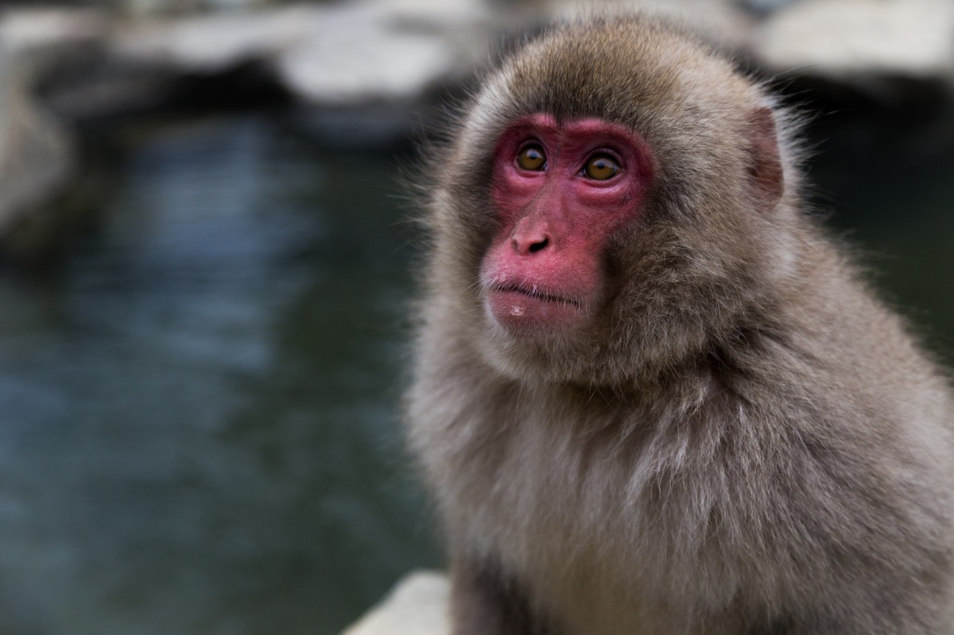
MAJMUNI
POSEBNI PLAVI PAVIJANI
UPLAŠIĆE VAS NJIHOV ŽIVOT

Slide 2
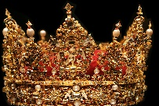
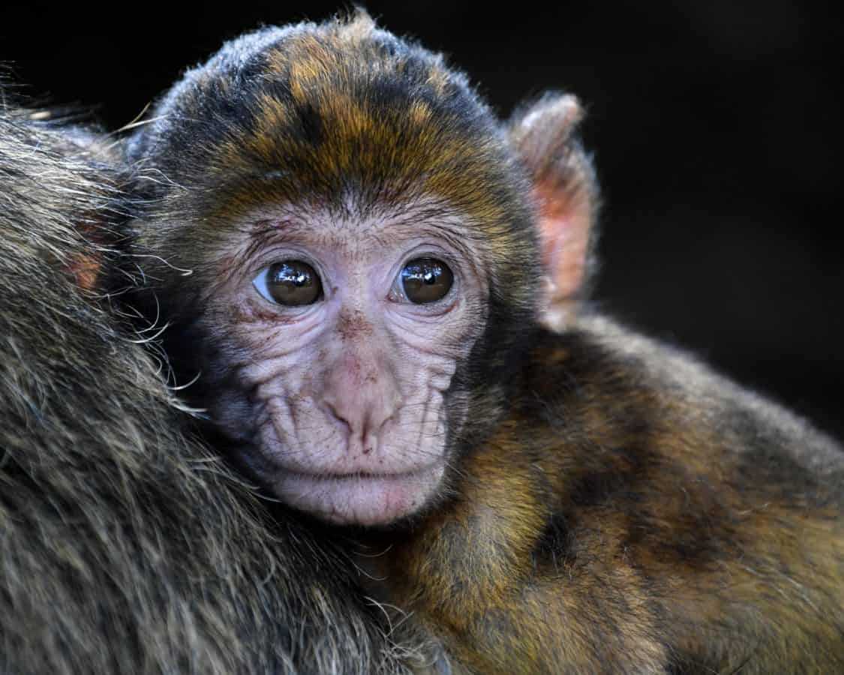
BESPUTERSKI
ON JE DIKTATOR NAJBOGATIJEG I NAJLEPŠEG OSTRVA NA SVETU
UVEK POBEDI U SVIM RATOVIMA
MOŽE SVE DA POBEDI NJEGOVIM BULJAVIM LASERSKIM POGLEDO
MOŽE SVE ŠTA ZAMISLI ALI OD TOGA PRAVI GLUPOSTI
ON IMA 30 ŽENA I 3 MUŽA
NJEGOVI NAJBOLJI DRUGOVI SU BEZMASLACEV, BEZMARGARINOV, BEZPAVLAKOV BEZKREMSIROV, MEDRVA I KANTIVOJE
POSTAO JE GENERAL SA NEPUNIH 12 GODINA
ON JE MNOGO BITAN JER JE OSNOVAO REVOLUCIJU PROIV PUTERA

Slide 3
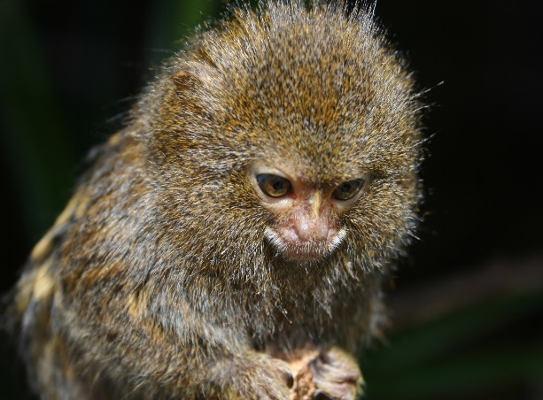
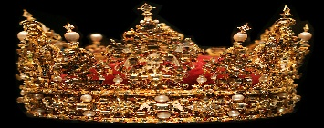
BEZMASLACEV
NJEGOV VLASNIK JE LJENJČUGA
BEZMASLACEV VOLI DA BUDE PIJAN, PRAVI GLUPOSTI I IZRAŽAVA SE NJAKAVIM GLASOM KAO I BESPUTERSKI
BESPUTERSKIJEV JE BRAT I UJEDNO GA MUVA
NJIH DVOJE SE DRUŽE SA MEDRVOM
ON JE BESPUTERSKIJEV OMILJENI MAJMUN
ON JE ZAMENIK BESPUTERSKOG
ON JE MNOGO BITAN JER JE OSNOVAO REVOLUCIJU PROTIV MASLACA
[ON JE ALERGIČAN NA ALKOHOL ]

Slide 4
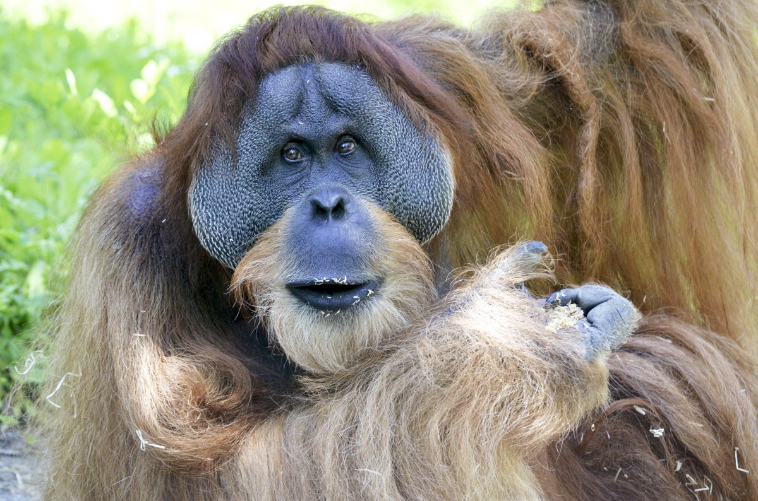
MEDRVA
ON PRODAJE PAPAJE NA LOKALNOM BUVLJAKU
BESPUTERSKI I BEZMASLACEV MU STALNO KUPUJU TE PAPAJE
MEDRVA JE POSEBNA DEBELA VRSTA MAJMUNA KOJA JE JAKO RETKA
ON JE JEDNO VREME BIO VLADAR I U NJEGOVU ČAST SE PEVALA HIMNA ‘AVE MEDRVA’
VIŠE NIJE VLADAR JER NIJE BIO MOĆAN I NIJE MRZEO NIKAKAV NAMAZ

Slide 5
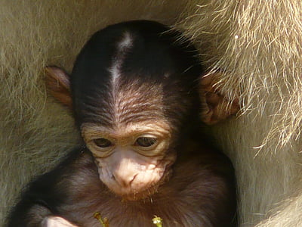
DAN JEDNOG MAJMUNA
KRENE DA PRIČA:
GLASNIM NJAKAVIM GLASOM
TIHIM NJAKAVIM GLASOM
DUBOKIM NJAKAVIM GLASOM
VISOKIM GLASOM
DUBOKIM GLASOM
OBIČNIM GLASOM
USTANE:
VESELIJI
TUŽNIJI
BESNIJI
STIDLJIVIJI
GLUPLJI
RUŽNIJI
POPIJE:
1L
2L
3L
4L
5L
6L
7L
8L
9L
10L
11L
12L
USTANE
KRENE DA PRIČA NJAKAVIM GLASOM
NAPIJE SE
NAPRAVI GLUPOST
ZASPI
ZASPI:
VESELIJI
TUŽNIJI
BESNIJI
STIDLJIVIJI
GLUPLJI
RUŽNIJI
NAPRAVI GLUPOST:
USERE SE U GAĆE
JEDE NO ŠTO NE TREBA
UNIŠTAVA STAN
SRAMOTI DRUGE
[I JOŠ MNOGO TOGA]

Slide 6
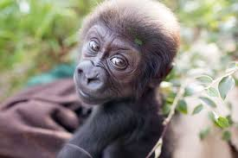
MAJMUNOVE SPOSOBNOSTI
MAJMUN | MOĆAN | PIJAN | VREDAN | DEBEO
BESPUTERSKI
BEZMASLACEV
MEDRVA

